Slide 1

Thứ … ngày … tháng … năm ….
TOÁN
ÔN TẬP PHÉP NHÂN
VÀ PHÉP CHIA
Tiết 1

Slide 2


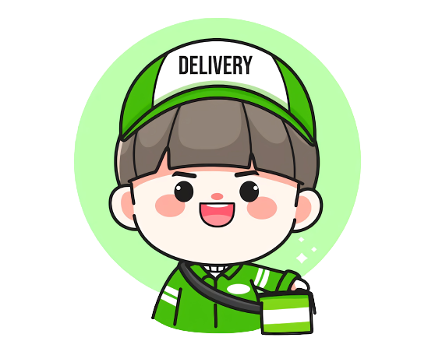
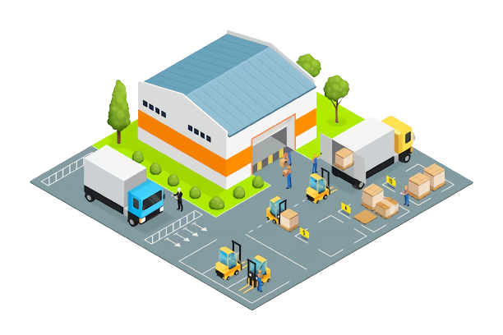
Nhiệm vụ 1:
NHẬN HÀNG :
Chào các bạn. Hôm nay các bạn hãy cùng với anh trải nghiệm một ngày làm shipper qua các nhiệm vụ nhé.

Slide 3
Nhiệm vụ 1
NHẬN HÀNG
Làm theo mẫu, tìm các phép tính sau các dấu chấm hỏi phù hợp với hình. Trả lời đúng sẽ nhận được hàng cần giao.

Slide 4


1
Làm theo mẫu:
6
6
6
6 + 6 + 6 = 18
6 được lấy 3 lần
3 x 6 = 18
18 : 3 = 6
18 : 6 = 3
Notes:
Đã bỏ hyperlink

Slide 5
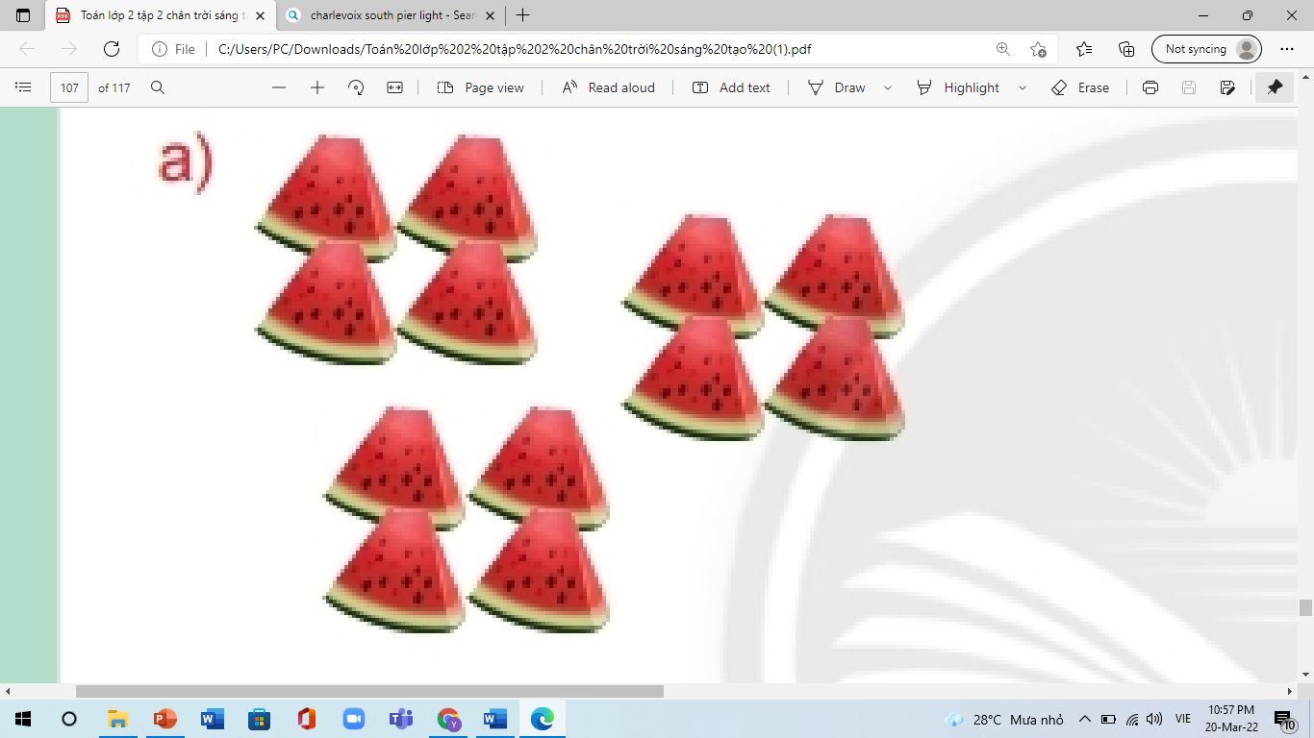

?
4 + 4 + 4 = 12
?
4 x 3 = 12
?
?
12 : 4 = 3
12 : 3 = 4
Notes:
GV click chuột vào dấu chấm hỏi để hiển thị các phép tính khi HS trả lời đúng
GV Bấm vào hình shipper, hộp quà xuất hiện.

Slide 6
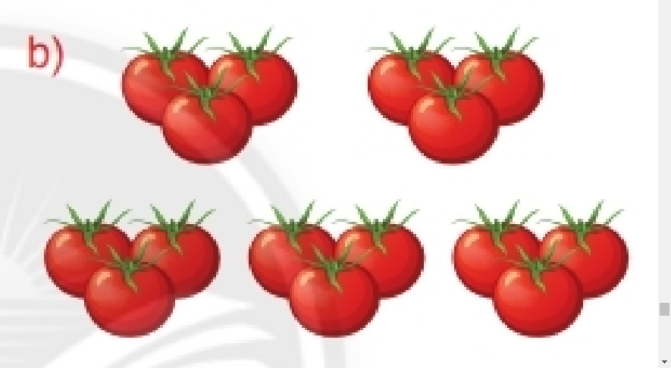
3 x 5 = 15
?
?
3 + 3 + 3 + 3 + 3 = 15
?
?
15 : 5 = 3
15 : 3 = 5
Notes:
GV click chuột vào dấu chấm hỏi để hiển thị các phép tính khi HS trả lời đúng
GV Bấm vào hình shipper, hộp quà xuất hiện.

Slide 7

Nhiệm vụ 1:
NHẬN HÀNG :
Các bạn làm tốt lắm. Anh đã nhận đủ các món hàng cần giao. Bây giờ, chúng ta sẽ cùng nhau kiểm tra hàng nhé!
DELIVERY

Slide 8

2
Ôn tập:
Nhiệm vụ 2
KIỂM TRA HÀNG
DELIVERY

Slide 9
2
Ôn tập:
Trước khi tham gia trò chơi, các bạn cùng anh ôn tập lại bảng nhân, bảng chia nhé!

Slide 10
Bảng nhân 2
Bảng chia 2:
2 x 1 = 2
2 x 2 = 4
2 x 3 = 6
2 x 4 = 8
2 x 5 = 10
2 x 6 = 12
2 x 7 = 14
2 x 8 = 16
2 x 9 = 18
2 x 10 = 20
2 : 2 = 1
4 : 2 = 2
6 : 2 = 3
8 : 2 = 4
10 : 2 = 5
12 : 2 = 6
14 : 2 = 7
16 : 2 = 8
18 : 2 = 9
20 : 2 = 10

Slide 11
Bảng nhân 5
Bảng chia 5:
5 x 1 = 5
5 x 2 = 10
5 x 3 = 15
5 x 4 = 20
5 x 5 = 25
5 x 6 = 30
5 x 7 = 35
5 x 8 = 40
5 x 9 = 45
5 x 10 = 50
5 : 5 = 1
10 : 5 = 2
15 : 5 = 3
20 : 5 = 4
25 : 5 = 5
30 : 5 = 6
35 : 5 = 7
40 : 5 = 8
45 : 5 = 9
50 : 5 = 10

Slide 12
2
Đọc các cặp phép nhân, phép chia trong bảng có liên quan:

Slide 13
Nhóm nào ghép được trước nhất thì thắng cuộc và giúp anh hoàn thành nhiệm vụ kiểm tra số lượng hàng hóa trước khi giao.
Mỗi bạn hãy viết một phép tính nhân (hoặc phép tính chia) trong bảng đã học.

Slide 14







Ví dụ:
2 x 5 = 10
30 : 6 = 5
6 x 5 = 30
10 : 2 = 5
30 : 5 = 6
10 : 5 = 2

Slide 15

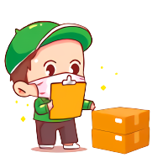
Đã đủ số lượng hàng cần giao. Các bạn giỏi lắm!

Slide 16
Nhiệm vụ 3
SẮP XẾP ĐƠN HÀNG
Sắp xếp các đơn hàng theo lộ trình thích hợp để tiết kiệm thời gian và công sức vận chuyển bằng cách thực hiện phép tính.
DELIVERY

Slide 17


1
2
4
3

Slide 18
Tính:
3
2 x 4 =
8
5 x 6 =
30
2 x 9 =
5 x 7 =
18
35

Slide 19
2
4
3

Slide 20
Tính:
3
5 x 9 =
45
2 x 7 =
14
5 x 8 =
2 x 10 =
40
20

Slide 21
4
3

Slide 22
Tính:
3
3
15 : 5 =
7
35 : 5 =
9
45 : 5 =
18 : 2 =
9

Slide 23
4

Slide 24
Tính:
3
6
12 : 2 =
7
14 : 2 =
4
20 : 2 =
20 : 5 =
10

Slide 25
Các bạn đã nhanh chóng hoàn thành nhiệm vụ sắp xếp đơn hàng.

Slide 26
Nhiệm vụ 3
BỮA TRƯA VUI VẺ
Ứng với mỗi món ăn, đồ dùng là 2 phép nhân (hoặc chia) bất kì, trả lời đúng kết quả phép tính thì anh shipper sẽ nhận được một món ăn.
DELIVERY

Slide 27

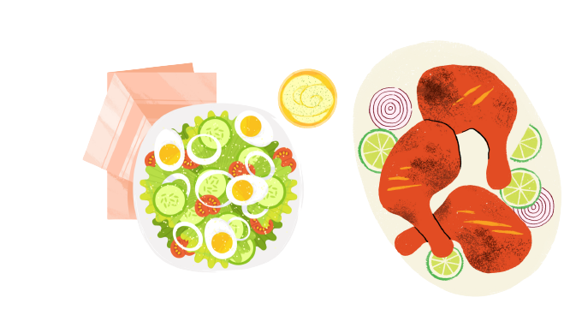


Cơm
Canh
Gà chiên
Rau
3 x 7 =
16 : 2 =
5 x 5 =
16 : 2 =
21
8
25
8
9 x 3 =
12 : 3 =
4 x 4 =
30 : 5 =
27
4
16
6

Slide 28
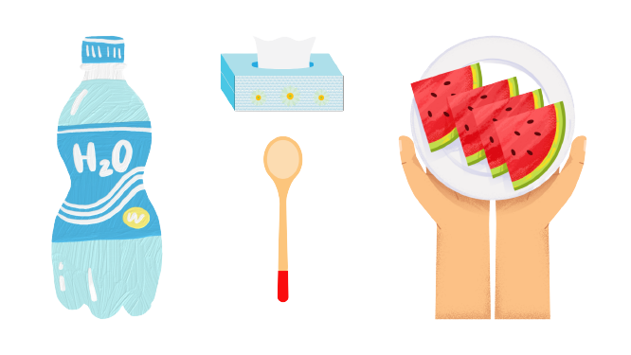


Bánh bao
Khăn giấy
Nước
Dưa hấu
2 x 9 =
20 : 5 =
2 x 8 =
40 : 5 =
18
4
16
8
3 x 8 =
18 : 3 =
4 x 9 =
10 : 2 =
24
6
36
5

Slide 29
Buổi trưa hôm nay ngon quá! Anh cảm ơn các bạn.

Slide 30
TẠM BIỆT
VÀ
HẸN GẶP LẠI VÀO CHUYẾN GIAO HÀNG TIẾP THEO CÁC BẠN NHÉ!

